Slide 1
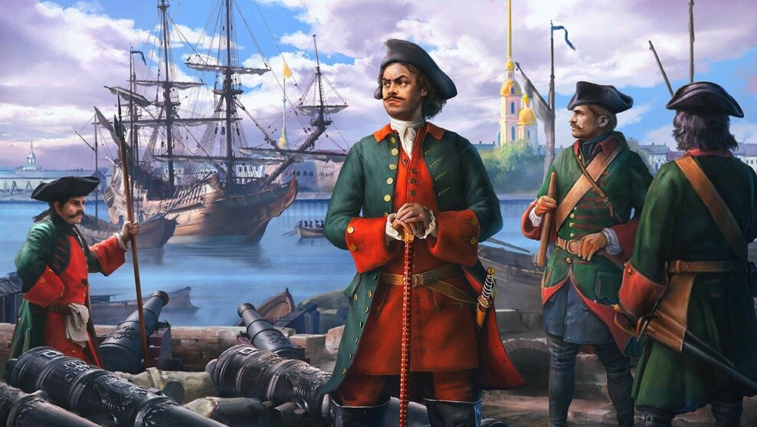
Первый Российский император Петр I.
Подготовила классный руководитель
Бурнацева Е.В.

Slide 2
Цель
Привлечение внимания к реформам Петра I, расширение знаний о вкладе его реформ в развитие государства, промышленности, науки, искусства, военно-морского дела, образования и других областей деятельности человека.

Slide 3
Задачи
– формирование интереса к деятельности и личности Петра I, его реформам, внешней и внутренней политике государства;
– расширение представления роли и значении личности в истории;
– формирование чувства уважения к прошлому своей Родины; чувства патриотизма;
– повышение естественно - научной грамотности обучающихся,
– формирование активной гражданской позиции;

Slide 4


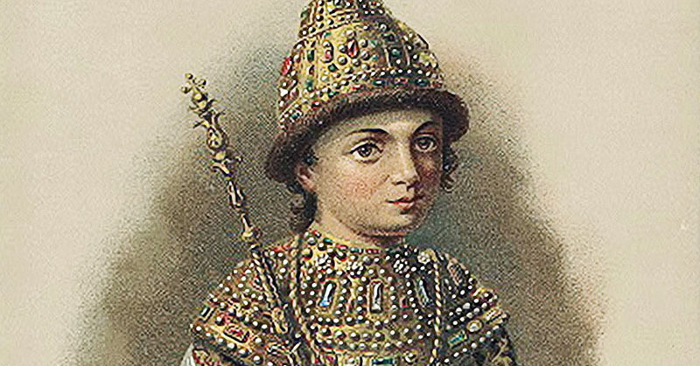
Петр Алексеевич Романов. Правитель России с 1682 года по 1725 год. Основатель Российской Империи. Вошел в историю как Петр I или Петр Великий.

Slide 5

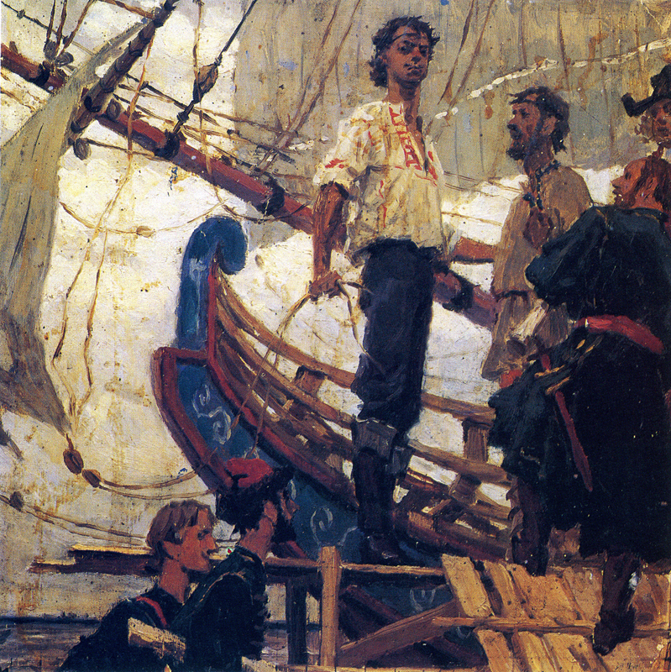
С юности Петр увлекался морским делом, военным делом и различными ремеслами. Уже в 10 лет в своем селе Преображенском он создал, так называемое Потешное войско, которое в будущем станет элитным Преображенским полком Русской Императорской Армии. Так же молодой царевич активно строил речной флот и отремонтировал старый английский бот. Первые два корабля «Шняк» и «Струг» стали основой молодого флота России.

Slide 6
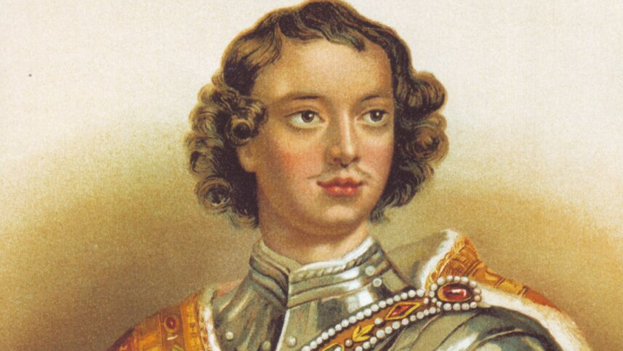
В 1689 году Петр Алексеевич смог отстранить Сестру Софью, однако вынужден был править со своим братом Иваном до 1896 года .

Slide 7
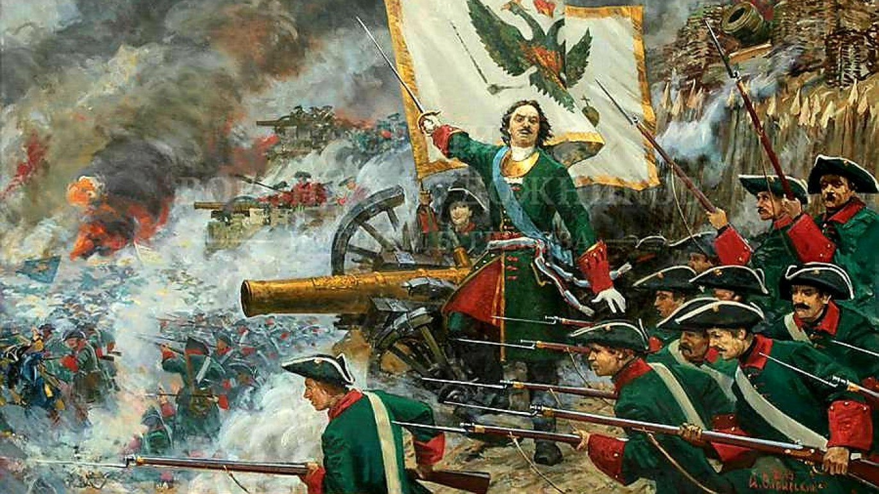
Рождение Империи. Северная война.

Slide 8
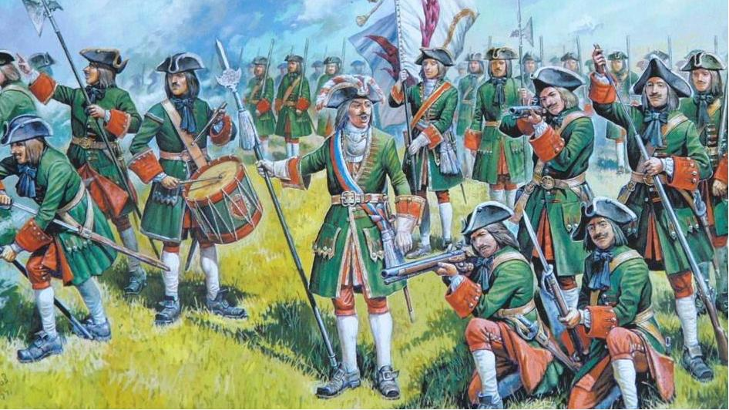
Регулярная армия по европейскому образцу.

Slide 9
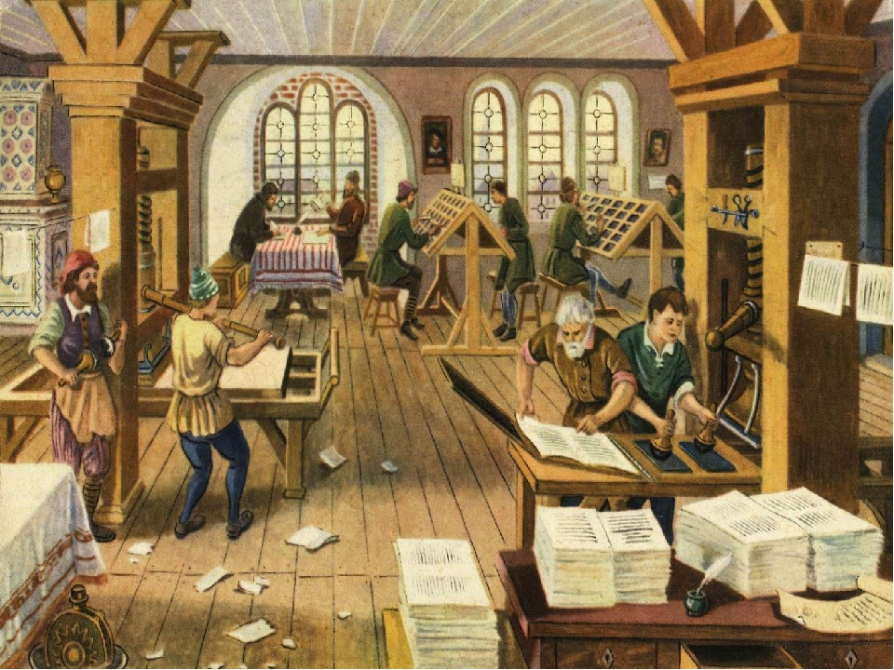

Slide 10
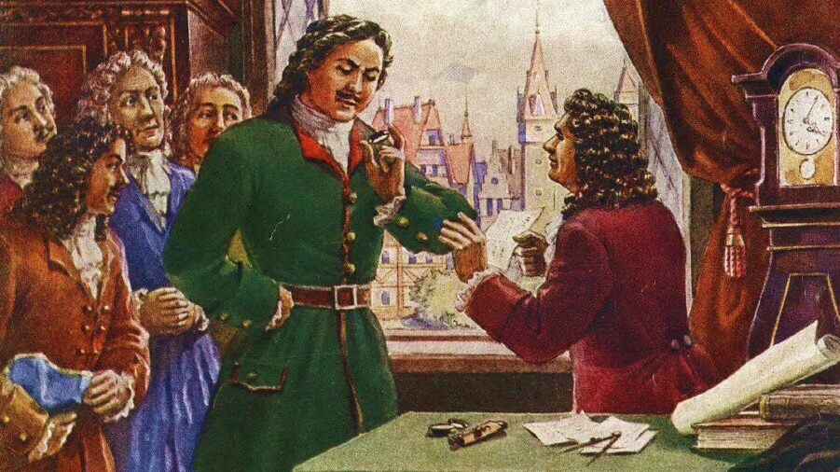
Реформа государственного управления.

Slide 11
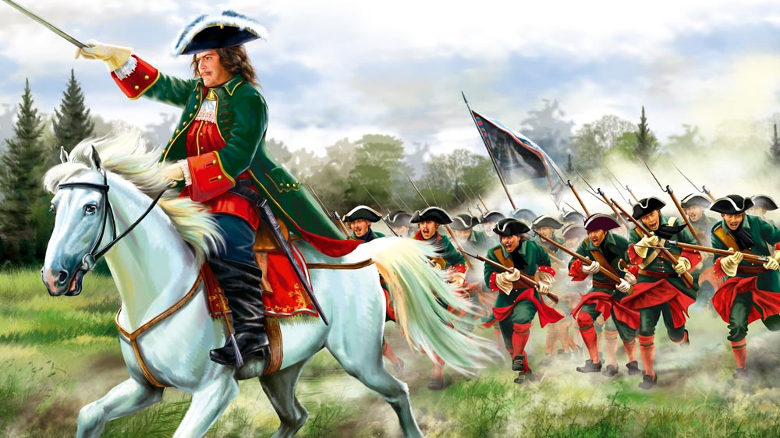
Полтавская Битва.
Сама война началась неудачно. В 1700 году, под Нарвой, русская армия была разбита, потеряв всю артиллерию. Для того, чтобы выиграть время и восстановить силы, Петр применяет тактику Выжженой земли, сжигались дома и поля, чтобы те не достались шведской армии. Для восстановления артиллерии в ускоренном режиме, Царь приказал переплавлять колокола в орудия. С 1701 по 1707 год России удалось прорубить окно в Европу, Захватить Ингерманландию и Ливонию в 1704 году русские войска взяли Нарву, взяв реванш за катастрофу 1700 года. По итогу этого периода Русские войска вернули утраченные земли по Столбовскому Миру и смогли закрепиться в прибалтике, выйти к морю. Окончательную точку в сухопутной войне поставила Полтавская битва 8 июля 1709 года. Шведская армия была окончательно разбита, а Карл 12 бежал в Константинополь.

Slide 12
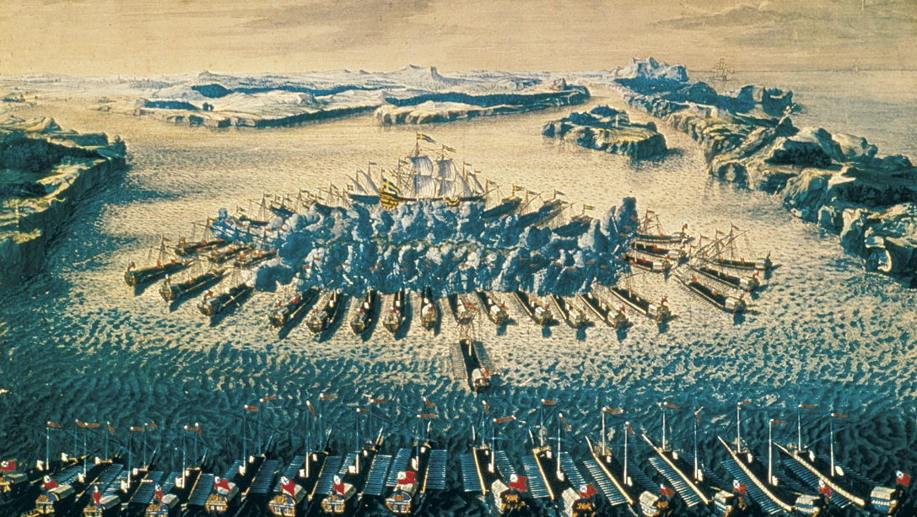
Гангутъ.
Северная война закончится Ништадтским миром подписанным в 10 сентября 1721 года. А 2 ноября Россия провозглашается Империей, а Петр становится императором Всероссийским.

Slide 13
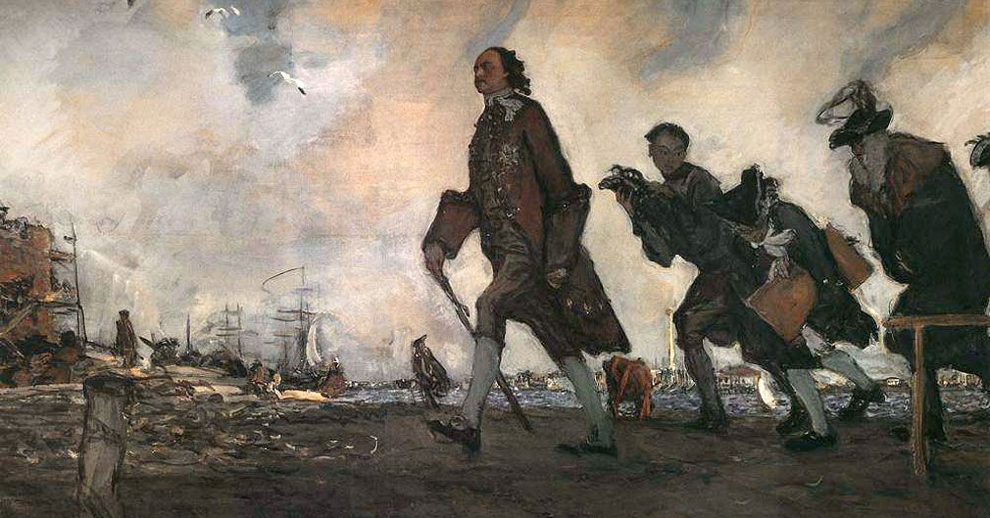
Новая столица новой Империи.

Slide 14
По итогам войны Россия вернула утраченные земли и вышла к Балтике. Для закрепления этих территорий еще в 1703 году Петр 1 приказывает основать в Ингерманландии крепости Кроншлот и Кронштадт. Так начинается история Санкт-Петербурга – новой столицы новой Империи – Российской.

Slide 15
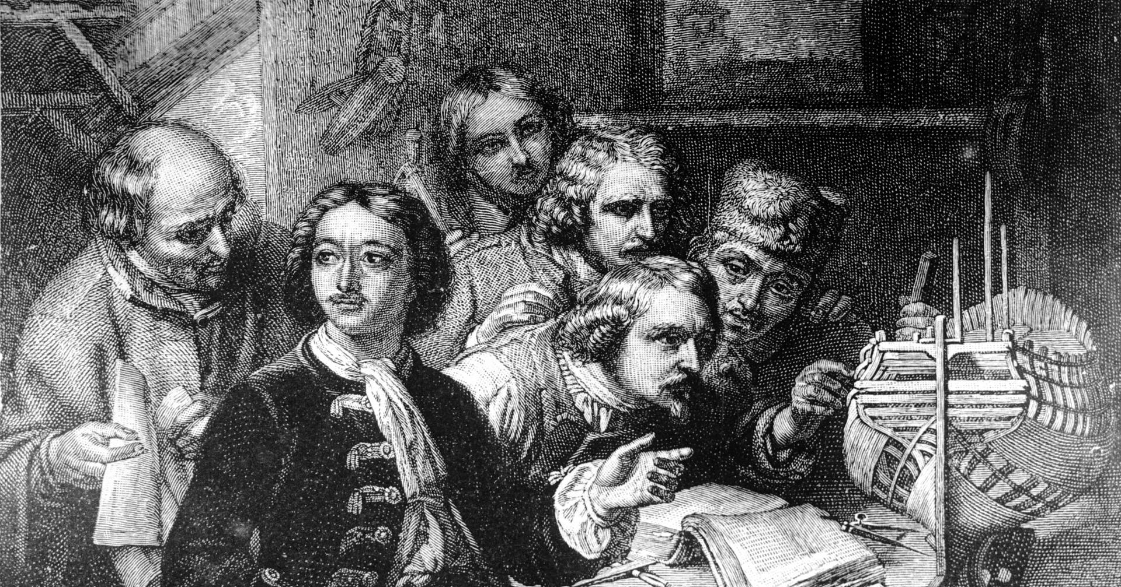
Наука.

Slide 16
Прежде всего, наука и ее отдельные области развивались при царе-реформаторе в соответствии с государственными нуждами.
Петр активно осваивал сам и заставлял других изучать инженерное дело, геометрию, математику, зодчество.
Для удешевления производства оружия и пороха, активно развивались химия и алхимия.
Именно при Петре в 1724 году была учреждена Российская Академия Наук.
Изучалась экономическая теория.
Так при Петре в России стала проводиться политика Меркантилизма.
В рамках этой экономической политики, Петром была введена Подушная подать по примеру Французского королевства. Что позволило извлекать государству большой доход от налогов.

Slide 17
Меркантилизм – экономическая политика государства, направленная на накопления финансового запаса за счет внутренних источников дохода (налоги, пошлины, подати и т.п.)

Slide 18
Подведение итогов
Петр I без преувеличений является самой яркой и масштабной фигурой русской истории. Именно после его правления Россия навсегда изменила свой историко-политический облик.
Быт и культура русских людей изменилась до не узнаваемости, однако, как не парадоксально, русские люди умудрялись сохранять свой прежний стиль жизни, сочетая его с заморскими новшествами.
Петр превратил Россию в сверхдержаву того времени, величественную империю, которой суждено было простоять 300 лет.
Даже после его смерти при нерадивых и откровенно бездарных приемниках Россия продолжала двигаться по пути модернизации и укрепления своей мощи по инерции, заложенной энергичным царем.

Slide 19
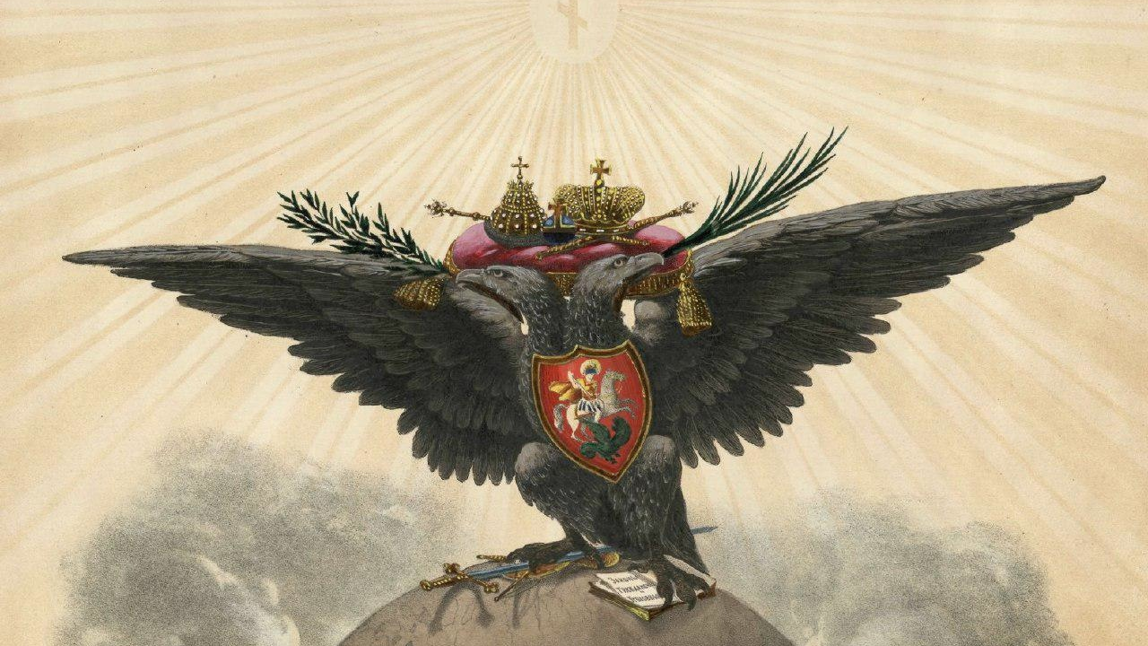

СПАСИБО ЗА ВНИМАНИЕ !

